Slide 1
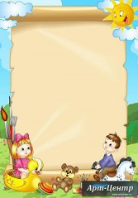

Игра - драматизация
Показ русской народной сказки «Репка»
Подготовила и провела воспитатель ГБОУ д/с № 58 г. Москва
Живаева И.В.

Slide 2
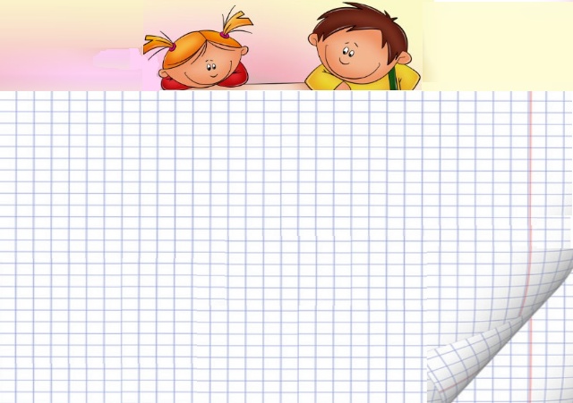
Цель : Раскрытие и развитие потенциальных способностей детей через их приобщение к миру русской народной сказки средствами кукольного театра.
Задачи:
Формировать интерес к театру кукол.
Способствовать развитию всех компонентов устной речи детей, свободного общения со взрослыми и детьми.
Снятие агрессии у детей, вызвать положительные эмоции у детей.
Учить детей понимать и соотносить слово со знакомыми предметами обихода, игрушками; выполнять движения, действия в соответствии с текстом, следить за развитием сюжета;
Воспитывать интерес к совместным игра- драматизациям.

Slide 3
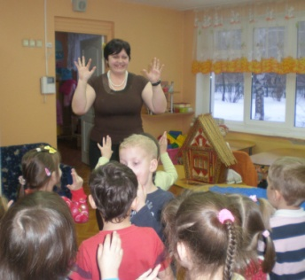
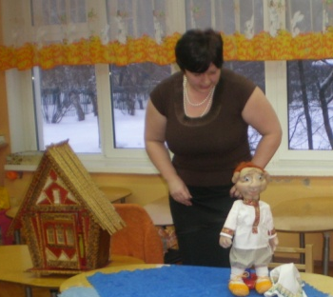
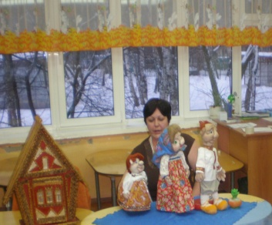
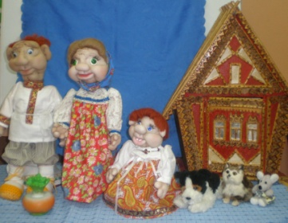
Ход игры –драматизации:
Организационный момент:
Для создания у детей положительного психоэмоционального настроения
Упражнения: «Давайте познакомимся!»
Дети становятся в круг, передают мяч товарищу и называют своё имя. Садятся на стульчики.
Дети, а вы любите сказки?
-Да!
А какие вы знаете сказки?
(ответы детей)
А хотите, что бы к вам сейчас в гости пришла сказка?
-Да!
Закрываем дружно глазки!
Раз, два, три! Сказка в гости приходи!
А теперь откроем глазки, мы сейчас в гостях у сказки! (Ставиться домик)
Стук в дверь. Входит дедушка.
Здравствуй ребятки. Я пришёл репку сажать. (дед сажает семечко, накрываем салфеткой, под салфетку ставим муляж репки)
Выросла репка большая пребольшая. Пришел дед репку тянуть, тянет- потянет вытянуть не может. Позвал дед бабку
(Рассказ сопровождается показом персонажей из настольного театра) Вытянули репку сладкую да крепкую.
Дети, даже маленькая сила может быть полезна в любом деле. Наши герои так трудились и очень устали. Давайте им поможем отдохнуть.
Проводиться физкультминутка.

Slide 4
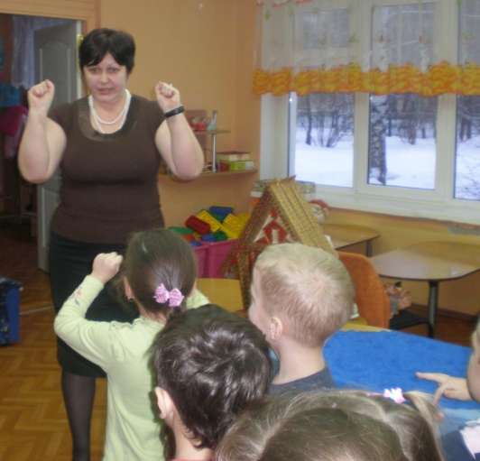
Физкультминутка «Репка»
В огород мы пойдем. Дети идут по кругу и изображают
Овощей наберем. как будут набирать овощи.
В огороде нашем
Нет нашей репки краше! Поглаживают руками лицо
Круглый бок, Повороты в стороны
Желтый бок Наклоны в стороны
Сидит на грядке колобок Дети приседают
Врос он в землю крепко
Потянем его детки! Наклоны вперед
Тянем - потянем
Вот и вытащили репку! Руки поднимают вверх
А она сочна, кругла, больша, Руки в стороны
Одним словом удалась –
Желтым солнышком зажглась! Дети закрывают глаза, жмурятся
Руки поднимают вверх.

Slide 5
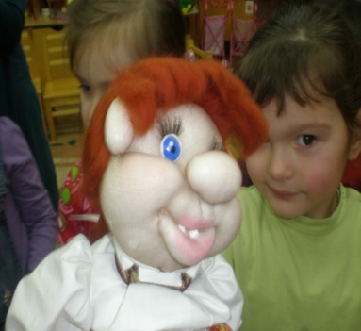
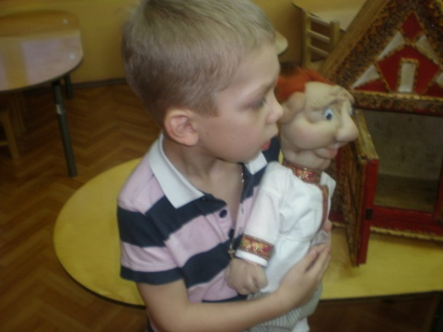
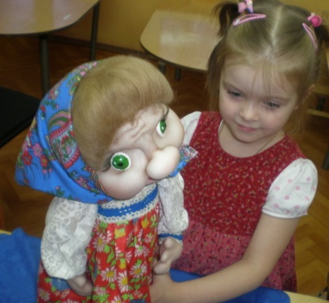
Активизация мыслительной и речевой деятельности детей.
Вопросы детям по содержанию сказки.
-Как начинается сказка, какими словами?
-Кто первый пришел на помощь деду?
-Кто второй пришел на помощь деду?
-Кого из животных позвала на помощь внучка?
-Кого позвала на помощь Жучка?
-Кого позвала на помощь кошка?
-Чем закончилась сказка?
Тут и сказочке конец, а кто слушал - молодец.
Итог занятия - Какую сказку мы сегодня посмотрели?
А теперь попрощаемся с героями сказки.
До свидания!
Занятие проводилось с детьми второй младшей группы.
Куклы сшила своими руками.
Спасибо за внимание.

